Slide 1



3 Jours sans frontière
Projet d’intérêt collectif : Polytech Orleans 2014/2015

Slide 2
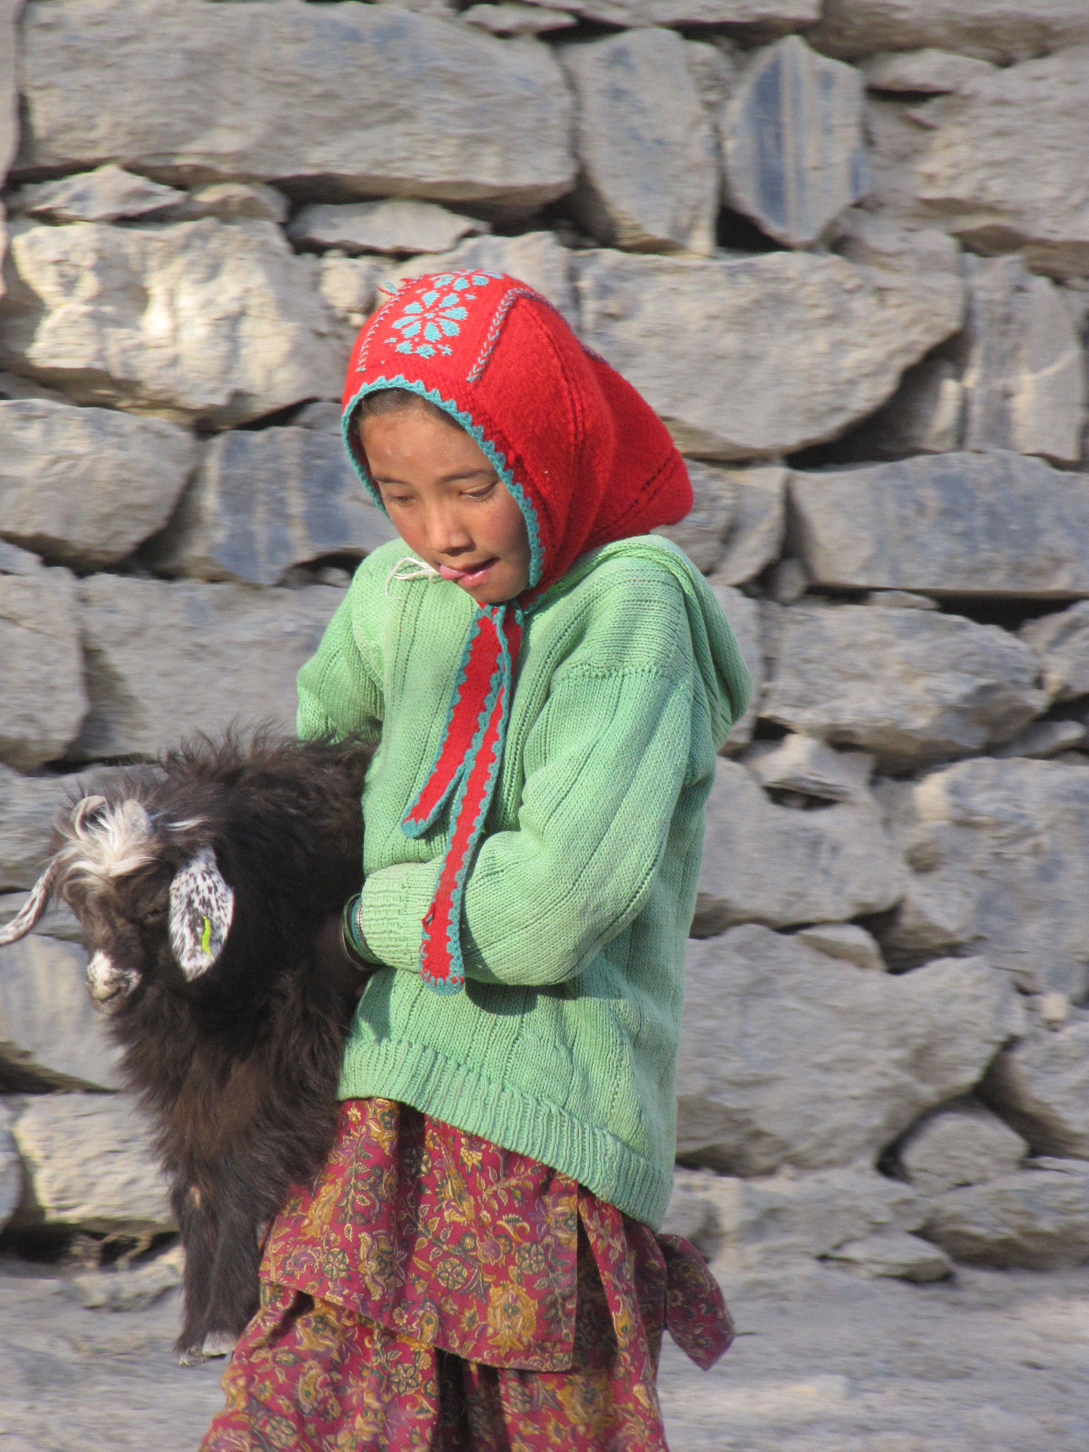
Les buts du projet :
La découverte de nouveaux horizons
Une prise de conscience
Des solutions à apporter
Inde, Vallée du Spiti ,27/07/2013

Slide 3
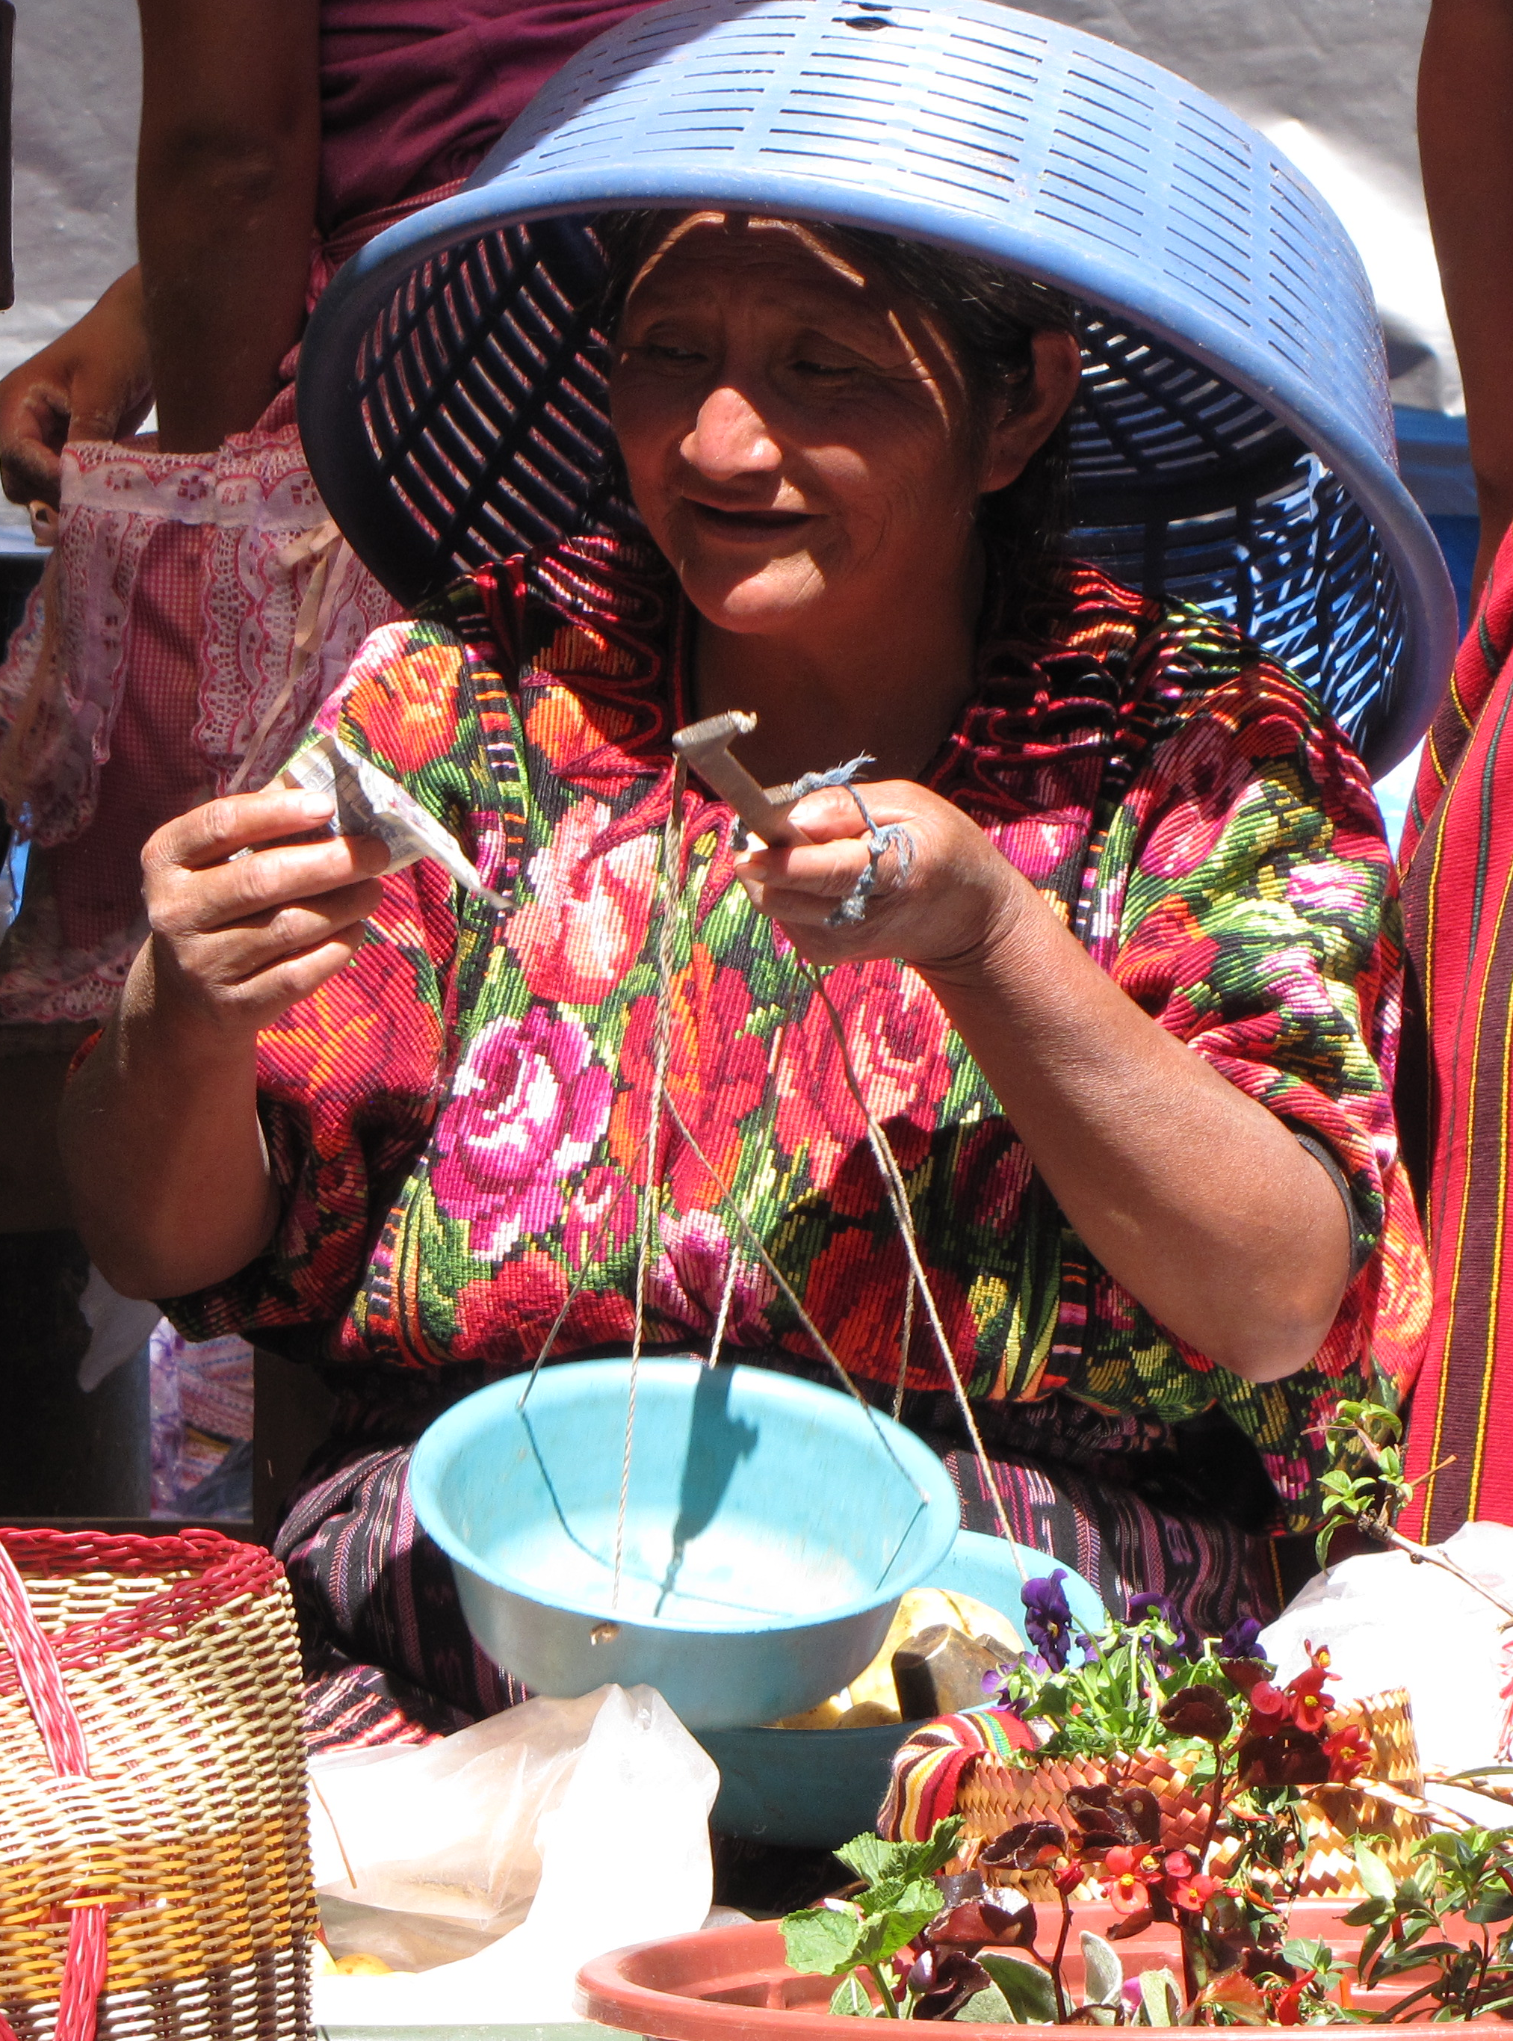
Découvrir de nouveaux horizons :
Changer de vision sur le monde
Apprendre des autres
Etre prêt pour de nouvelles expériences
Marché de Sololà , Guatemala,14/08/2014

